Slide 1
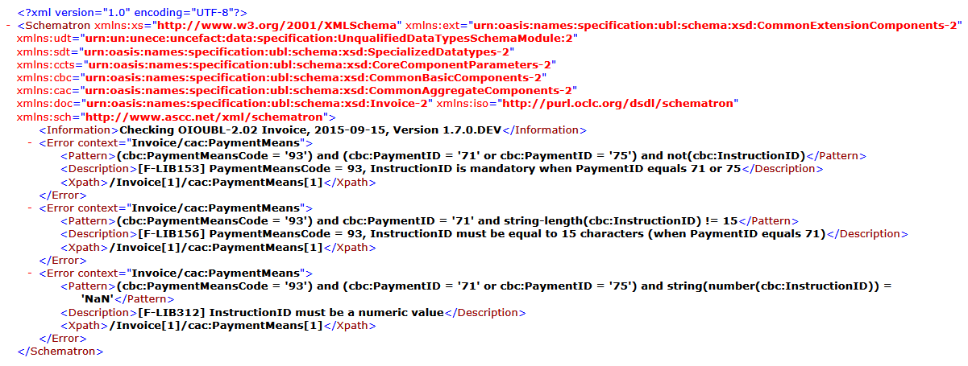
OIOUBL schematron – output fra validering
context
version + rodelement (dokumenttype)
severity
ID
fejltekst
Xpath

